Slide 1

Solutions Maritimes
Une télématique simplifiée pour les opérations des navires

Slide 2
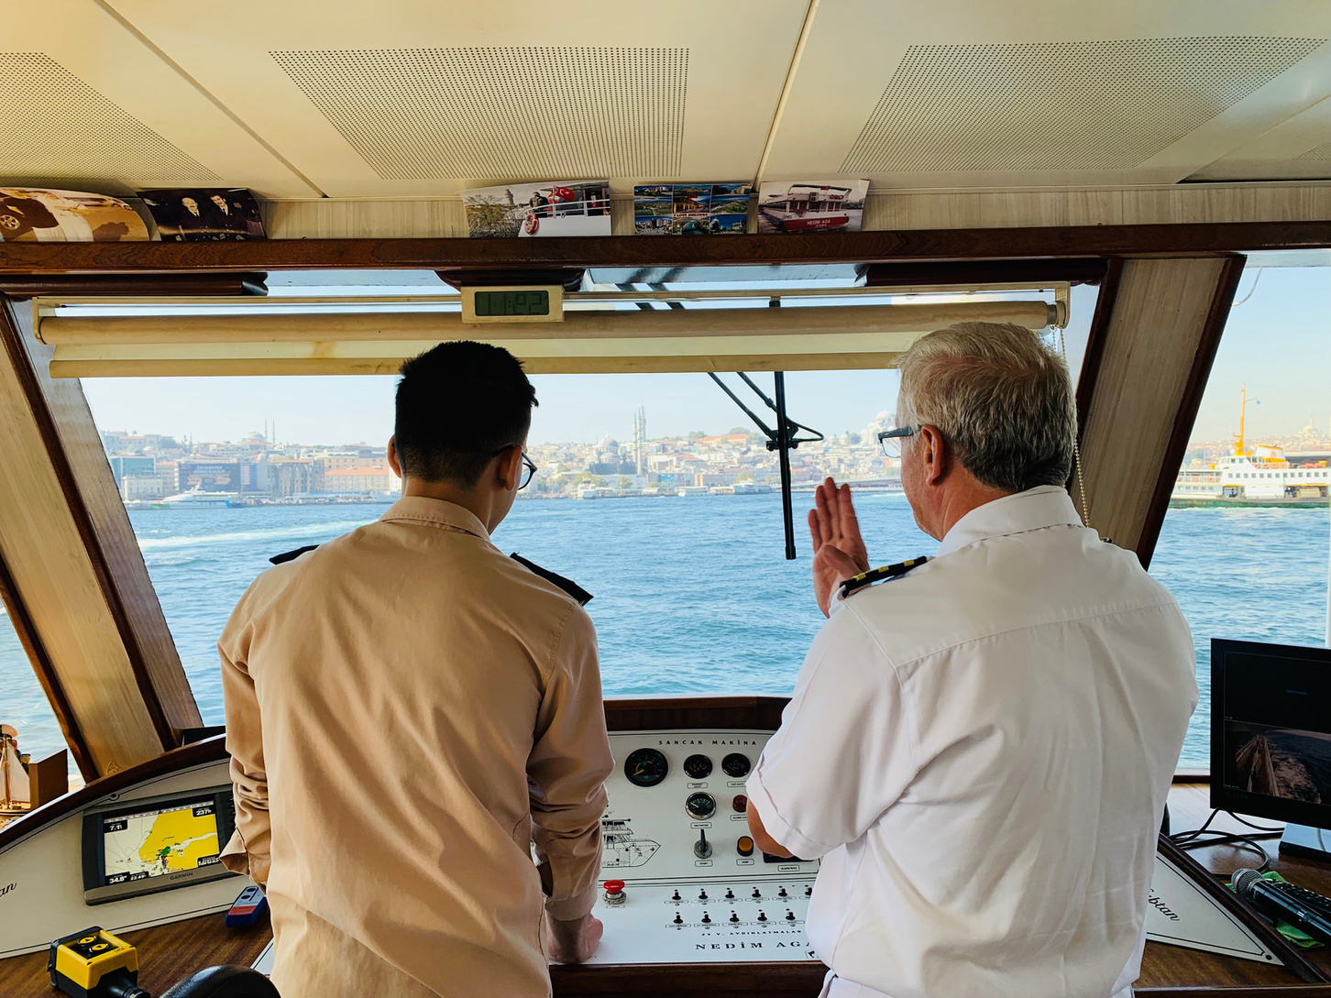
Fonctionnalités Clés :
Suivi GPS en temps réel
Relecture historique des trajets
Alertes de géorepérage
Surveillance du niveau de carburant
Alertes de maintenance prédictive
Données CAN bus et OBDII
Tableaux de bord personnalisables
Application mobile (iOS & Android)

Slide 3
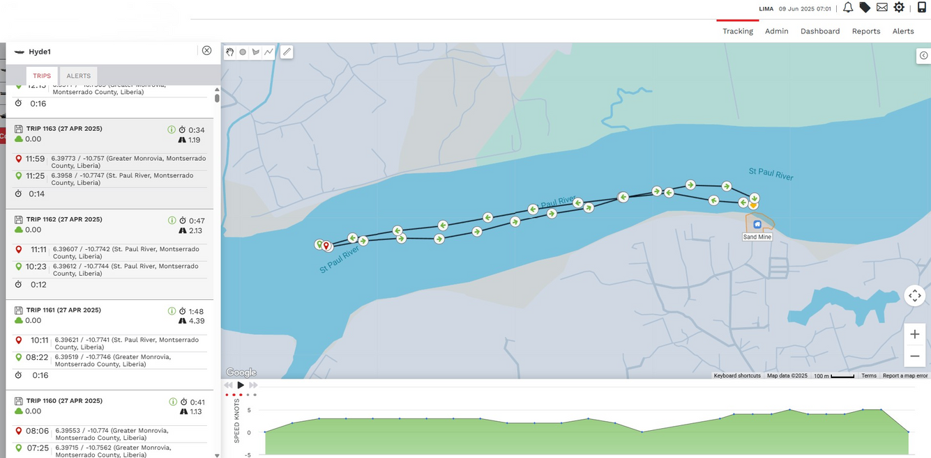
Surveillance de la Localisation des Navires
GHY787
Gardez le contrôle de vos opérations maritimes grâce à une surveillance avancée de la position des navires.
Cette solution offre un suivi précis et en temps réel des navires sur les océans, dans les ports et sur les voies navigables intérieures offrant aux compagnies maritimes, aux fournisseurs logistiques et aux autorités maritimes une visibilité et une maîtrise optimales.
Visibilité en temps réel. Décisions plus intelligentes.
Opérations plus sûres.

Slide 4
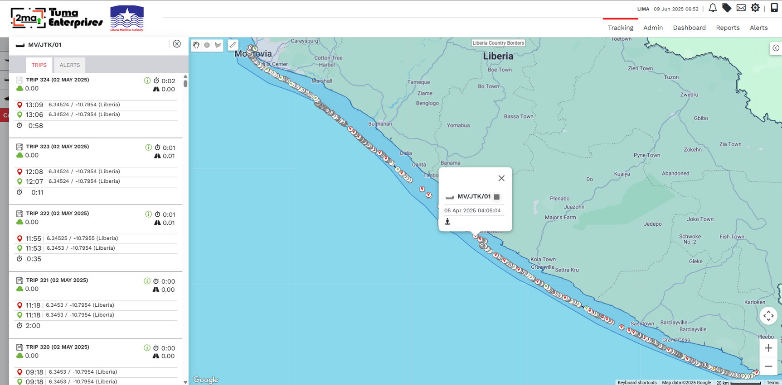
GHY787
Suivez en direct les déplacements des navires avec précision
Renforcez la sécurité et la conformité grâce aux alertes de géorepérage personnalisables
Surveillez les itinéraires, les arrêts et la vitesse depuis un emplacement centralisé
Améliorez la planification opérationnelle grâce aux données historiques des voyages
Notes:
5

Slide 5
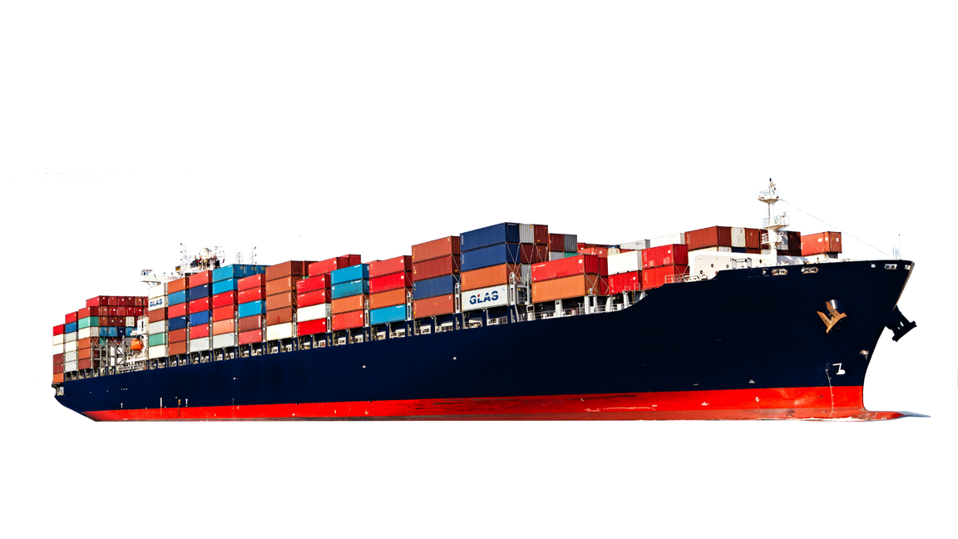
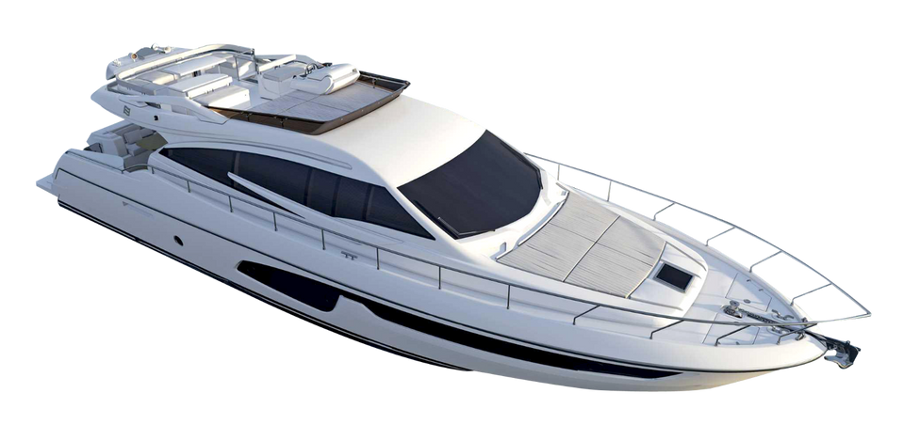
Capteur de Niveau de Carburant
Capteur d’Heures Moteur / Capteur RPM
  Mesure le temps de fonctionnement moteur ou les révolutions par minute
  Utile pour la planification de maintenance, l’analyse d’utilisation et le suivi de l’usure
  Surveille en temps réel le niveau des réservoirs
  Détecte les chutes soudaines (vols ou fuites) et facilite l’analyse d’efficacité énergétique
Capteur de Température
  Mesure la température du moteur, de la soute ou des compartiments réfrigérés
  Garantit la sécurité, la conformité et l’intégrité du cargo
Capteur de Porte ou Trappe
  Détecte l’ouverture/fermeture des portes ou trappes
  Assure sécurité, conformité et protection du chargement
Capteur de Niveau d’Eau de Cale
  Surveille l’accumulation d’eau dans la cale
  Déclenche des alertes en cas de fuites ou risque d’inondation, évitant dommages ou risques de naufrage

Slide 6
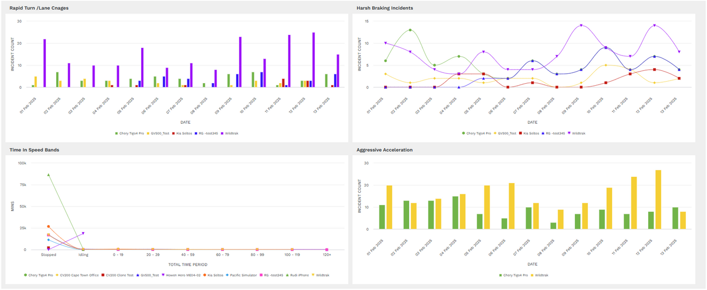
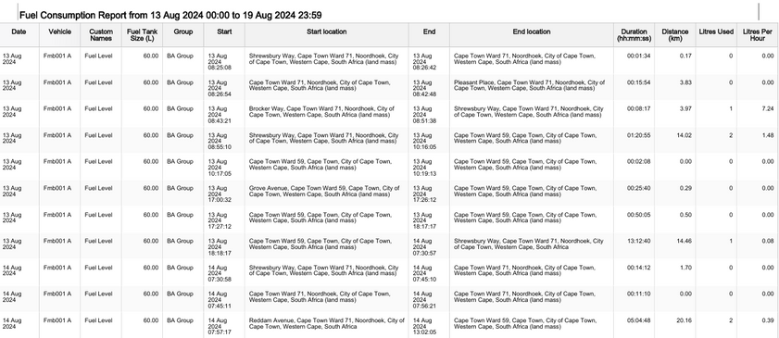
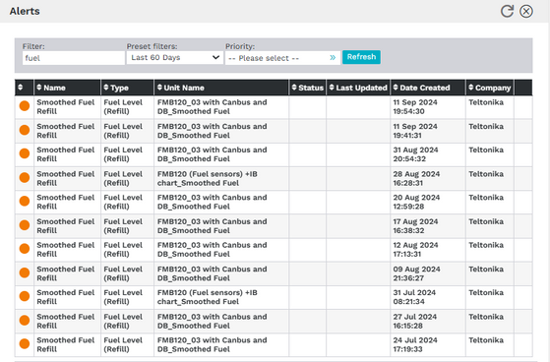
Tableaux de bord
  Vue en temps réel des navires et de la flotte
  Indicateurs de performance opérationnelle d’un seul coup d’œil
  Cartes interactives, graphiques et indicateurs d’états
Rapports
  Synthèses quotidiennes, hebdomadaires et mensuelles
  Rapports sur la consommation de carburant, l’historique des trajets, les heures moteur et la conformité
  Exportables en PDF, Excel ou via un envoi automatique par email
Alertes
  Notifications instantanées en cas de franchissement de géofence, de surchauffe ou de défaillance système
  Alertes par SMS, email ou directement dans la plateforme
  Définissez des seuils pour des événements et exceptions personnalisés

Slide 7

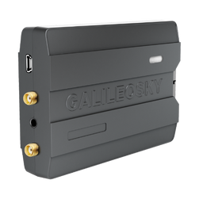
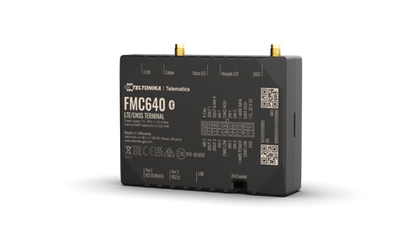






Principaux fabricants de balises télématiques
Cette plateforme télématique est conçue pour fonctionner parfaitement avec le matériel des meilleurs fabricants mondiaux vous offrant la flexibilité de choisir les appareils adaptés à vos besoins opérationnels.
Compatibilité Étendue
La plateforme prend en charge une large gamme de marques reconnues, notamment :
Teltonika, Queclink, Ruptela, Concox, Meitrack, Topflytech, et bien d’autres.
Multi-Device Ecosystem
  Compatible avec les traceurs GPS, adaptateurs CAN, sondes de carburant, capteurs de température, dispositifs satellites, etc.
  Idéal pour les flottes mixtes et les déploiements multi-capteurs dans les secteurs maritime, transport et industriel.

Slide 8
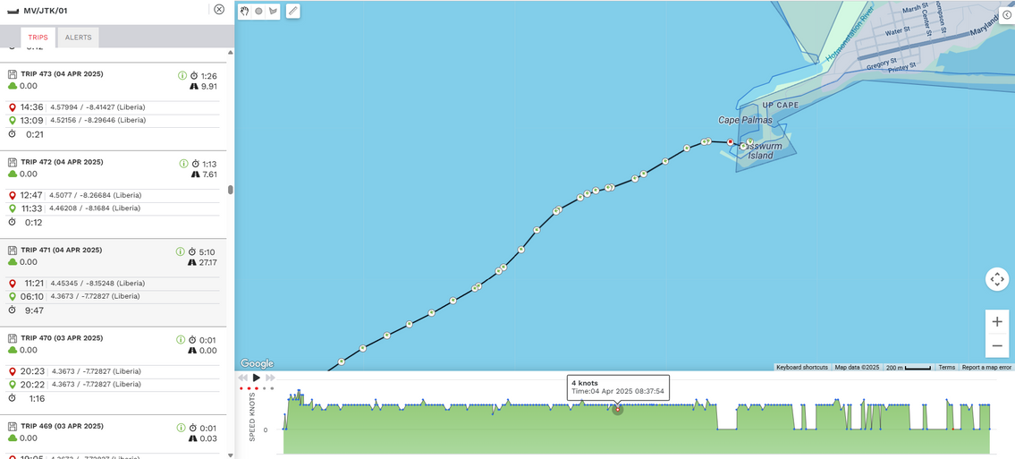
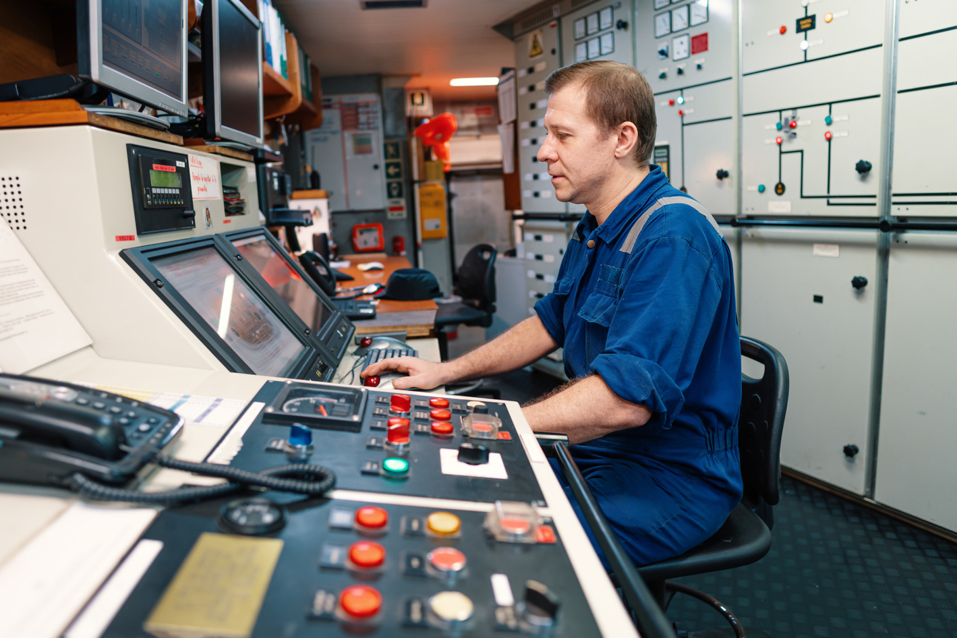
Scénario d’Utilisation
Défi:
Les opérateurs de flotte et les gestionnaires maritimes peinent à obtenir une visibilité complète sur les mouvements des navires, à optimiser les itinéraires, et à surveiller la consommation de carburant, la conformité de sécurité et l’activité de l’équipage.

Slide 9
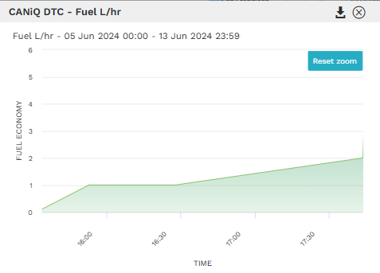
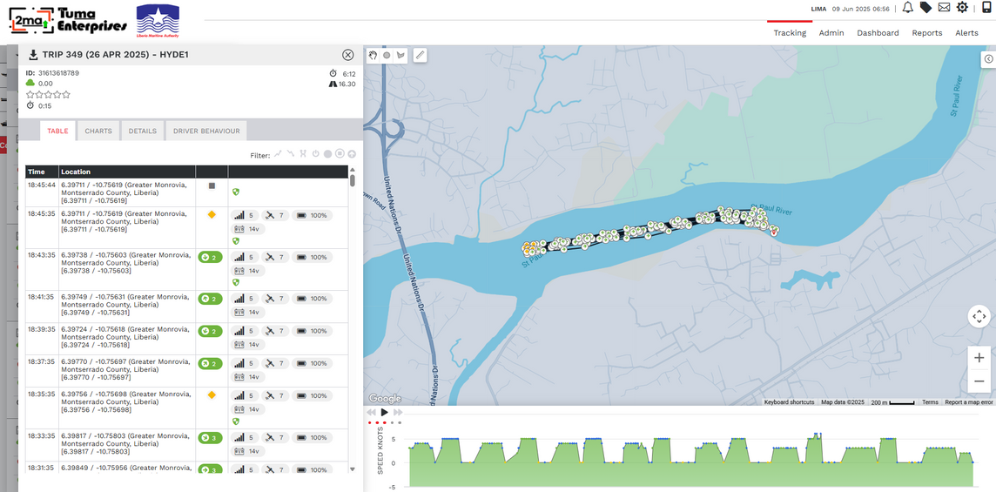
Scénario d’Utilisation
Solution:
En intégrant la télématique dans la gestion des navires, les opérateurs obtiennent une visibilité en temps réel sur la performance, la position et les indicateurs opérationnels, facilitant la prise de décision et améliorant la sécurité.
Fonctionnalités Clés :
  Suivi en temps réel de la position du navire via GPS
  Analyse des trajets passés pour audits ou optimisation
  Détection des usages irréguliers et réduction des coûts d’exploitation
  Alertes proactives sur les heures moteur et besoins de maintenance
  Notifications lors de l’entrée/sortie des zones définies
  Assure le respect des réglementations et protocoles de sécurité maritimes

Slide 10


